Slide 1
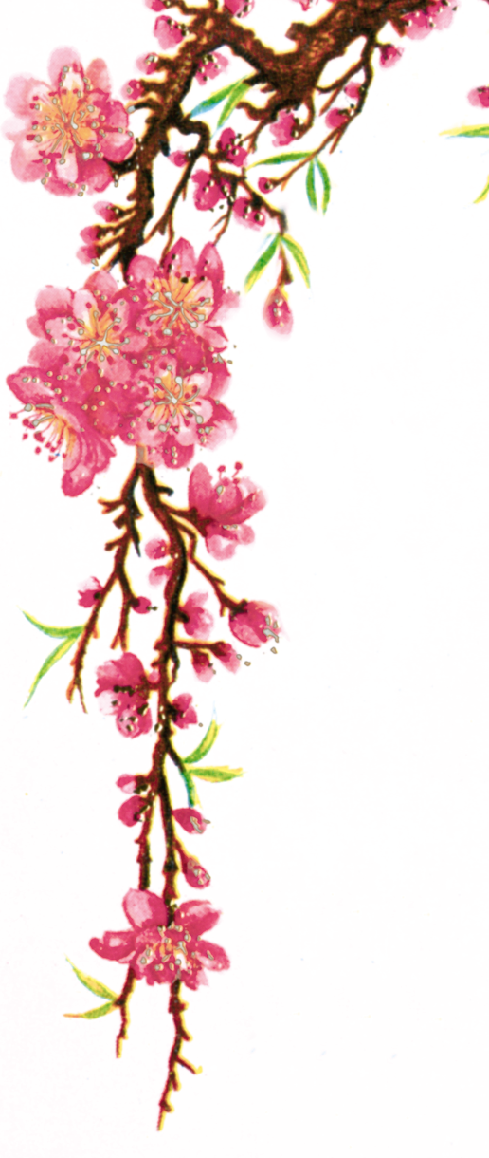

Âm nhạc lớp 3A
Bài: Chị Ong Nâu và em bé

Slide 2


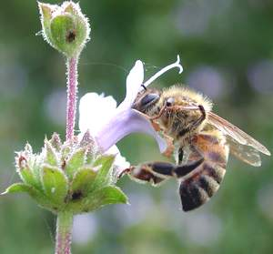
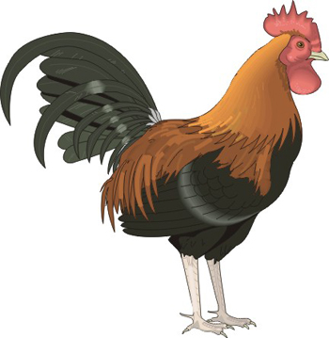
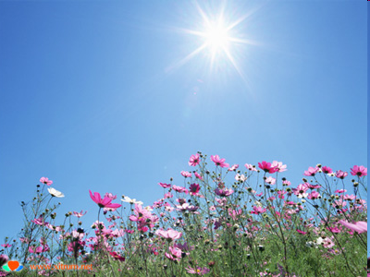
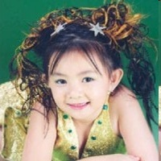

1
2
3
4
Chị ong nâu và em bé
Nhạc và lời : Tân Huyền

Slide 3

Âm nhạc
- Ôn tập bài hát Chị Ong Nâu và em bé
- Nghe nhạc

Slide 4
Âm nhạc
- Ôn tập bài hát Chị Ong Nâu và em bé
- Nghe nhạc
Đọc lời ca:
Trời xanh xanh xanh xanh xanh/ Chị Ong bay nhanh bay nhanh/
Hoa nở những cánh thắm/ Đi tìm mật trĩu nặng/
Chị Ong uốn mình qua/ Nghiêng đôi cánh chào hoa/
Bé ngoan của chị ơi / Hôm nay trời nắng tươi/
Chị bay đi tìm nhuỵ / Làm mật ong nuôi đời/
Chị vâng theo bố mẹ / Chăm làm không nên lười/

Slide 5
Âm nhạc
- Ôn tập bài hát Chị Ong Nâu và em bé - Nghe nhạc

Slide 6
Âm nhạc
- Ôn tập bài hát Chị Ong Nâu và em bé - Nghe nhạc
Học hát lời 2:
Trời xanh xanh xanh xanh xanh/ Chị Ong bay nhanh bay nhanh/
Hoa nở những cánh thắm/ Đi tìm mật trĩu nặng/
Chị Ong uốn mình qua/ Nghiêng đôi cánh chào hoa/
Bé ngoan của chị ơi / Hôm nay trời nắng tươi/
Chị bay đi tìm nhuỵ / Làm mật ong nuôi đời/
Chị vâng theo bố mẹ/ Chăm làm không nên lười/

Slide 7
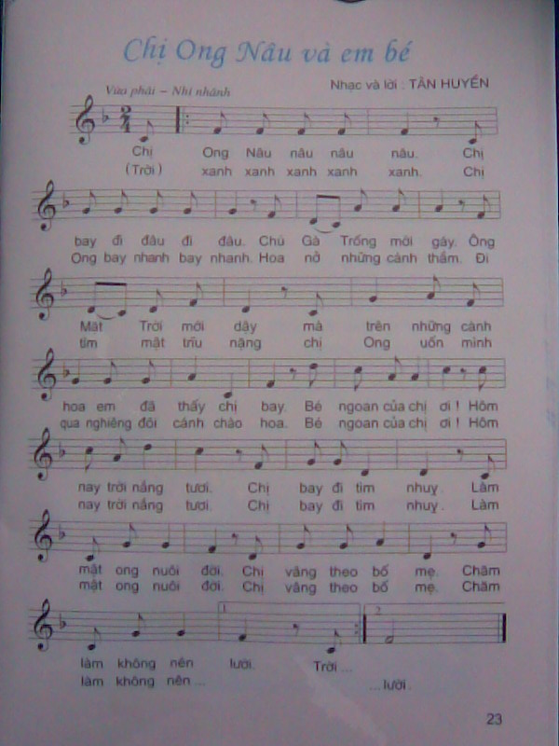
Âm nhạc
- Học hát : Bài Chị Ong Nâu và em bé ( lời 2)
- Nghe nhạc

Slide 8
Âm nhạc
- Ôn tập bài hát Chị Ong Nâu và em bé - Nghe nhạc
Học hát lời 2:
Trời xanh xanh xanh xanh xanh/ Chị Ong bay nhanh bay nhanh/
Hoa nở những cánh thắm/ Đi tìm mật trĩu nặng/
Chị Ong uốn mình qua/ Nghiêng đôi cánh chào hoa/
Bé ngoan của chị ơi / Hôm nay trời nắng tươi/
Chị bay đi tìm nhuỵ / Làm mật ong nuôi đời/
Chị vâng theo bố mẹ/ Chăm làm không nên lười/

Slide 9
Hát nối tiếp:
Tổ 1: Chị Ong Nâu nâu nâu nâu/ Chị bay đi đâu đi đâu/
Tổ 2: Chú Gà Trống mới gáy/ Ông Mặt Trời mới dậy/
Tổ 3: Mà trên những cành hoa / Em đã thấy chị bay/
Cả lớp: Bé ngoan của chị ơi/ Hôm nay trời nắng tươi/
Chị bay đi tìm nhuỵ/ Làm mật ong nuôi đời/
Chị vâng theo bố mẹ/ Chăm làm không nên lười/

Slide 10

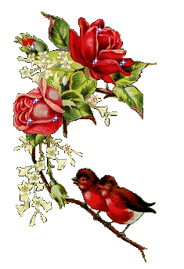
Âm nhạc
- Ôn tập bài hát Chị Ong Nâu và em bé - Nghe nhạc

Slide 11
Âm nhạc
- Ôn tập bài hát Chị Ong Nâu và em bé
- Nghe nhạc

